Slide 1




Condition

Slide 2
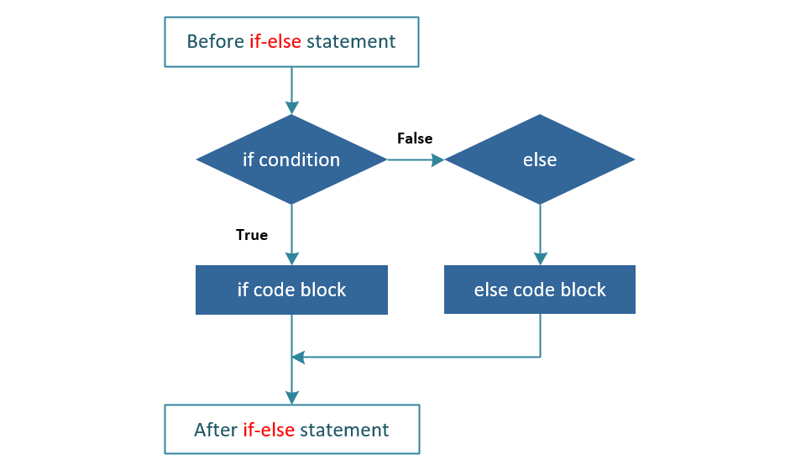

Slide 3
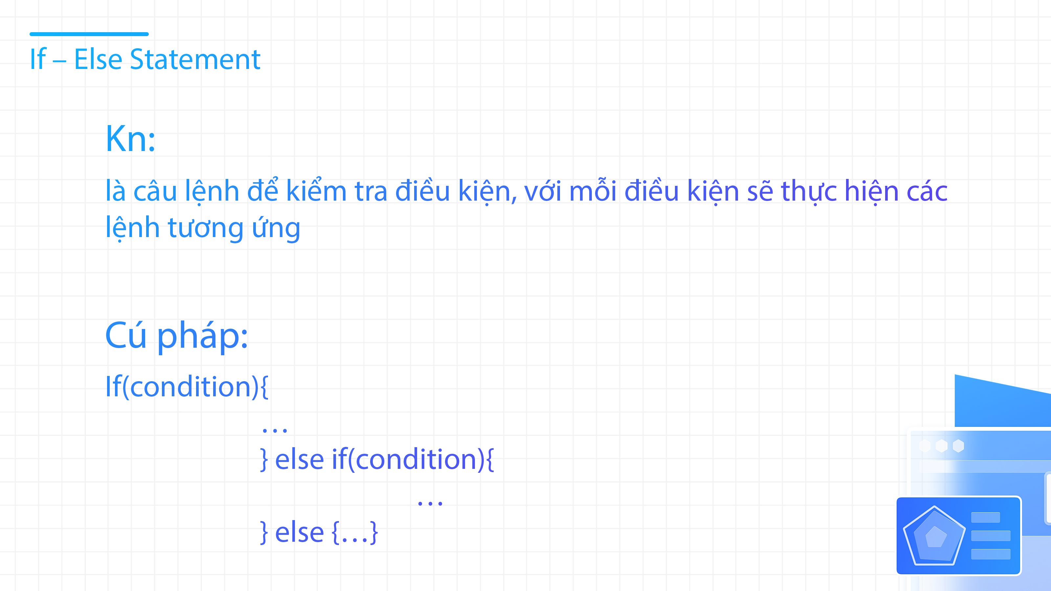
If – Else Statement
Kn: là câu lệnh để kiểm tra điều kiện, với mỗi điều kiện sẽ thực hiện các lệnh tương ứng
Cú pháp:
If(condition){
…
} else if(condition){
…
} else {…}

Slide 4
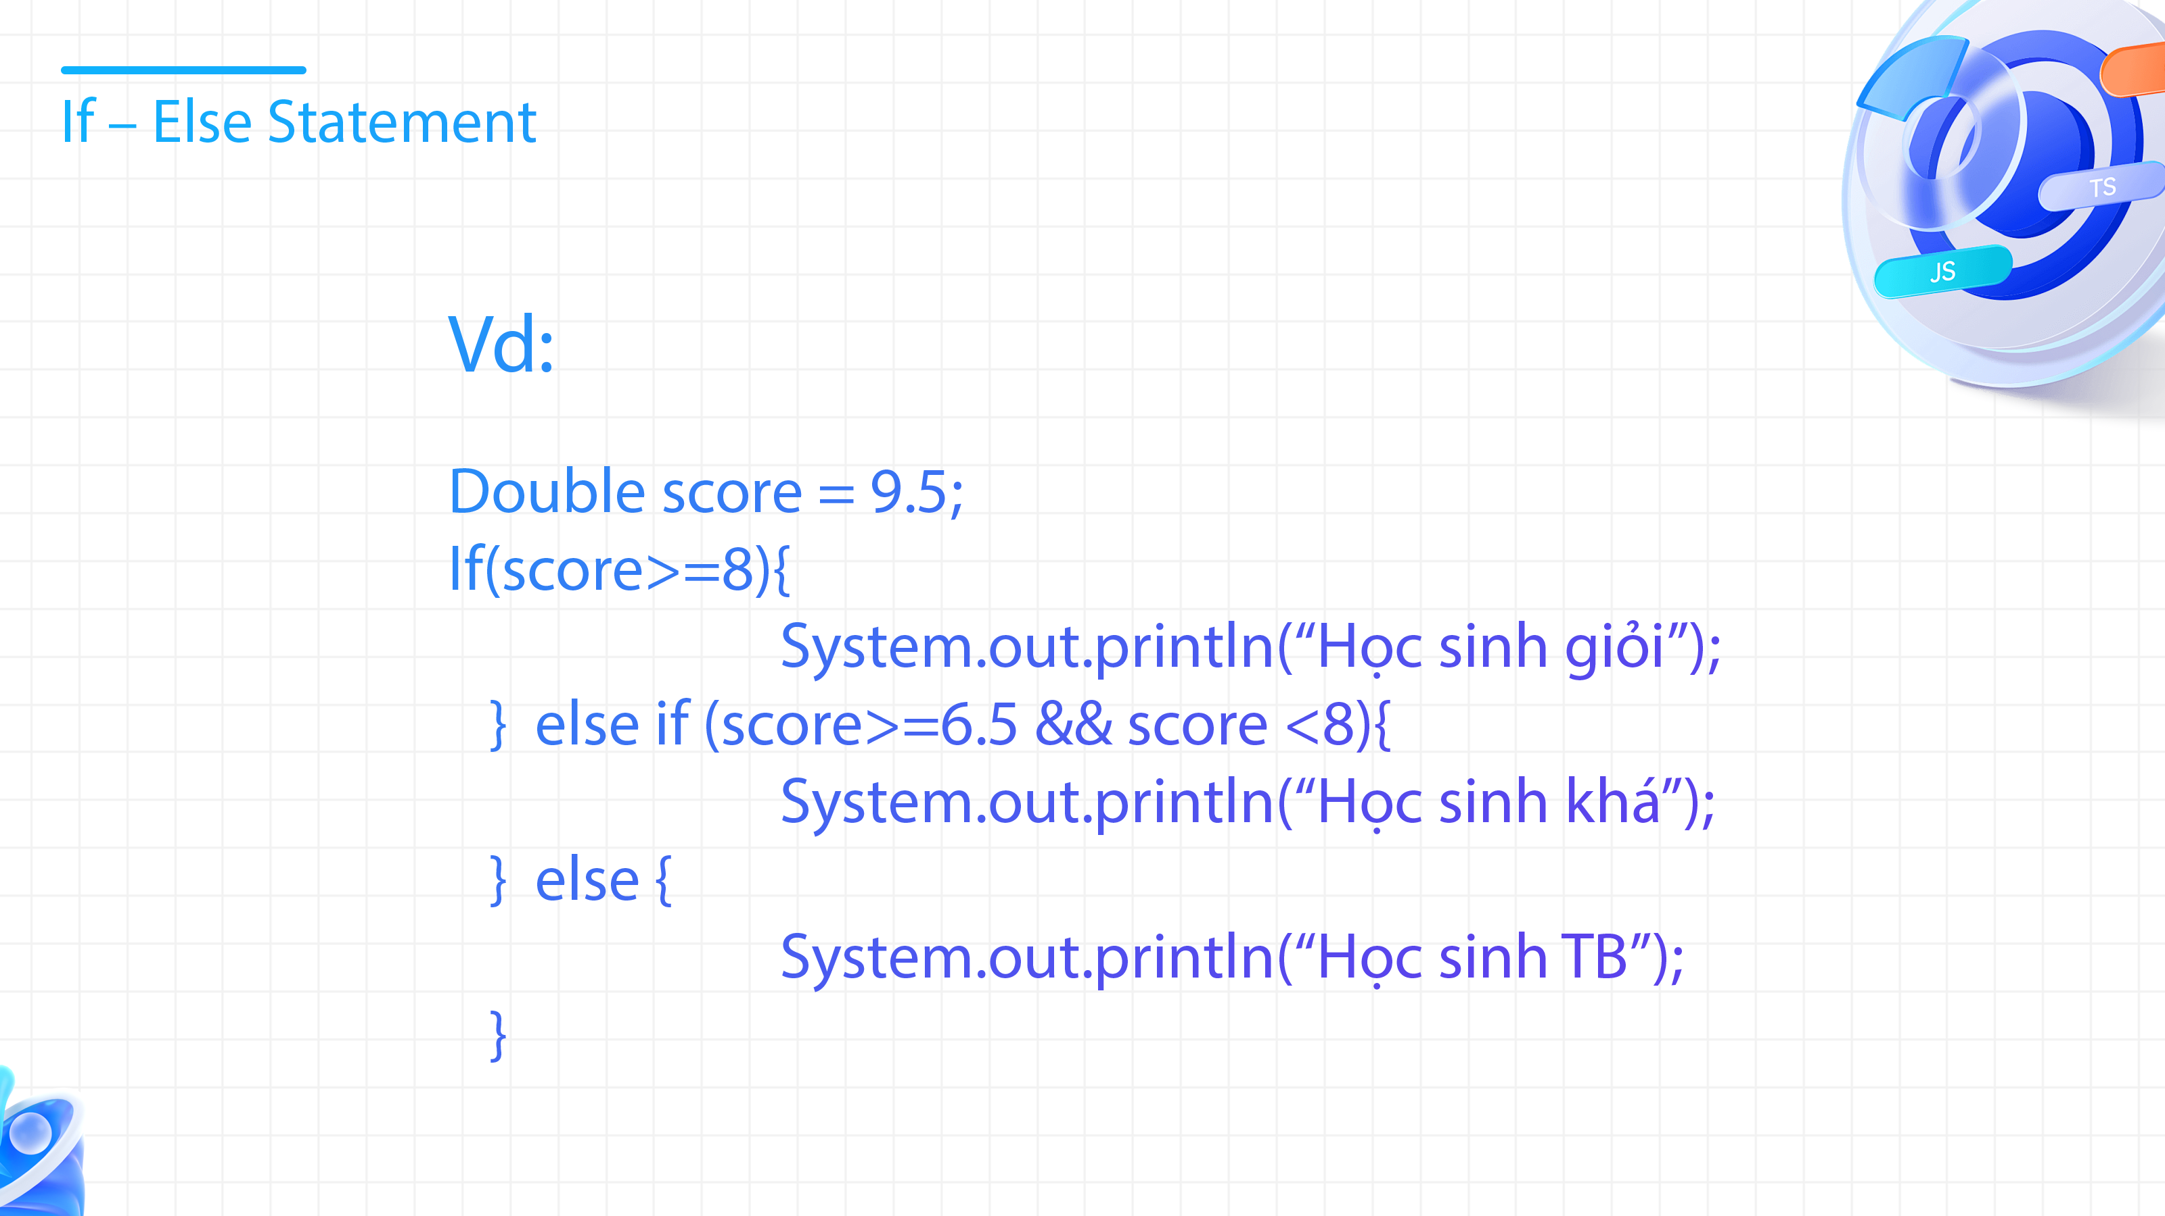
If – Else Statement
Vd:
Double score = 9.5;
If(score>=8){
System.out.println(“Học sinh giỏi”);
} else if (score>=6.5 && score <8){
System.out.println(“Học sinh khá”);
} else {
System.out.println(“Học sinh TB”);
}

Slide 5
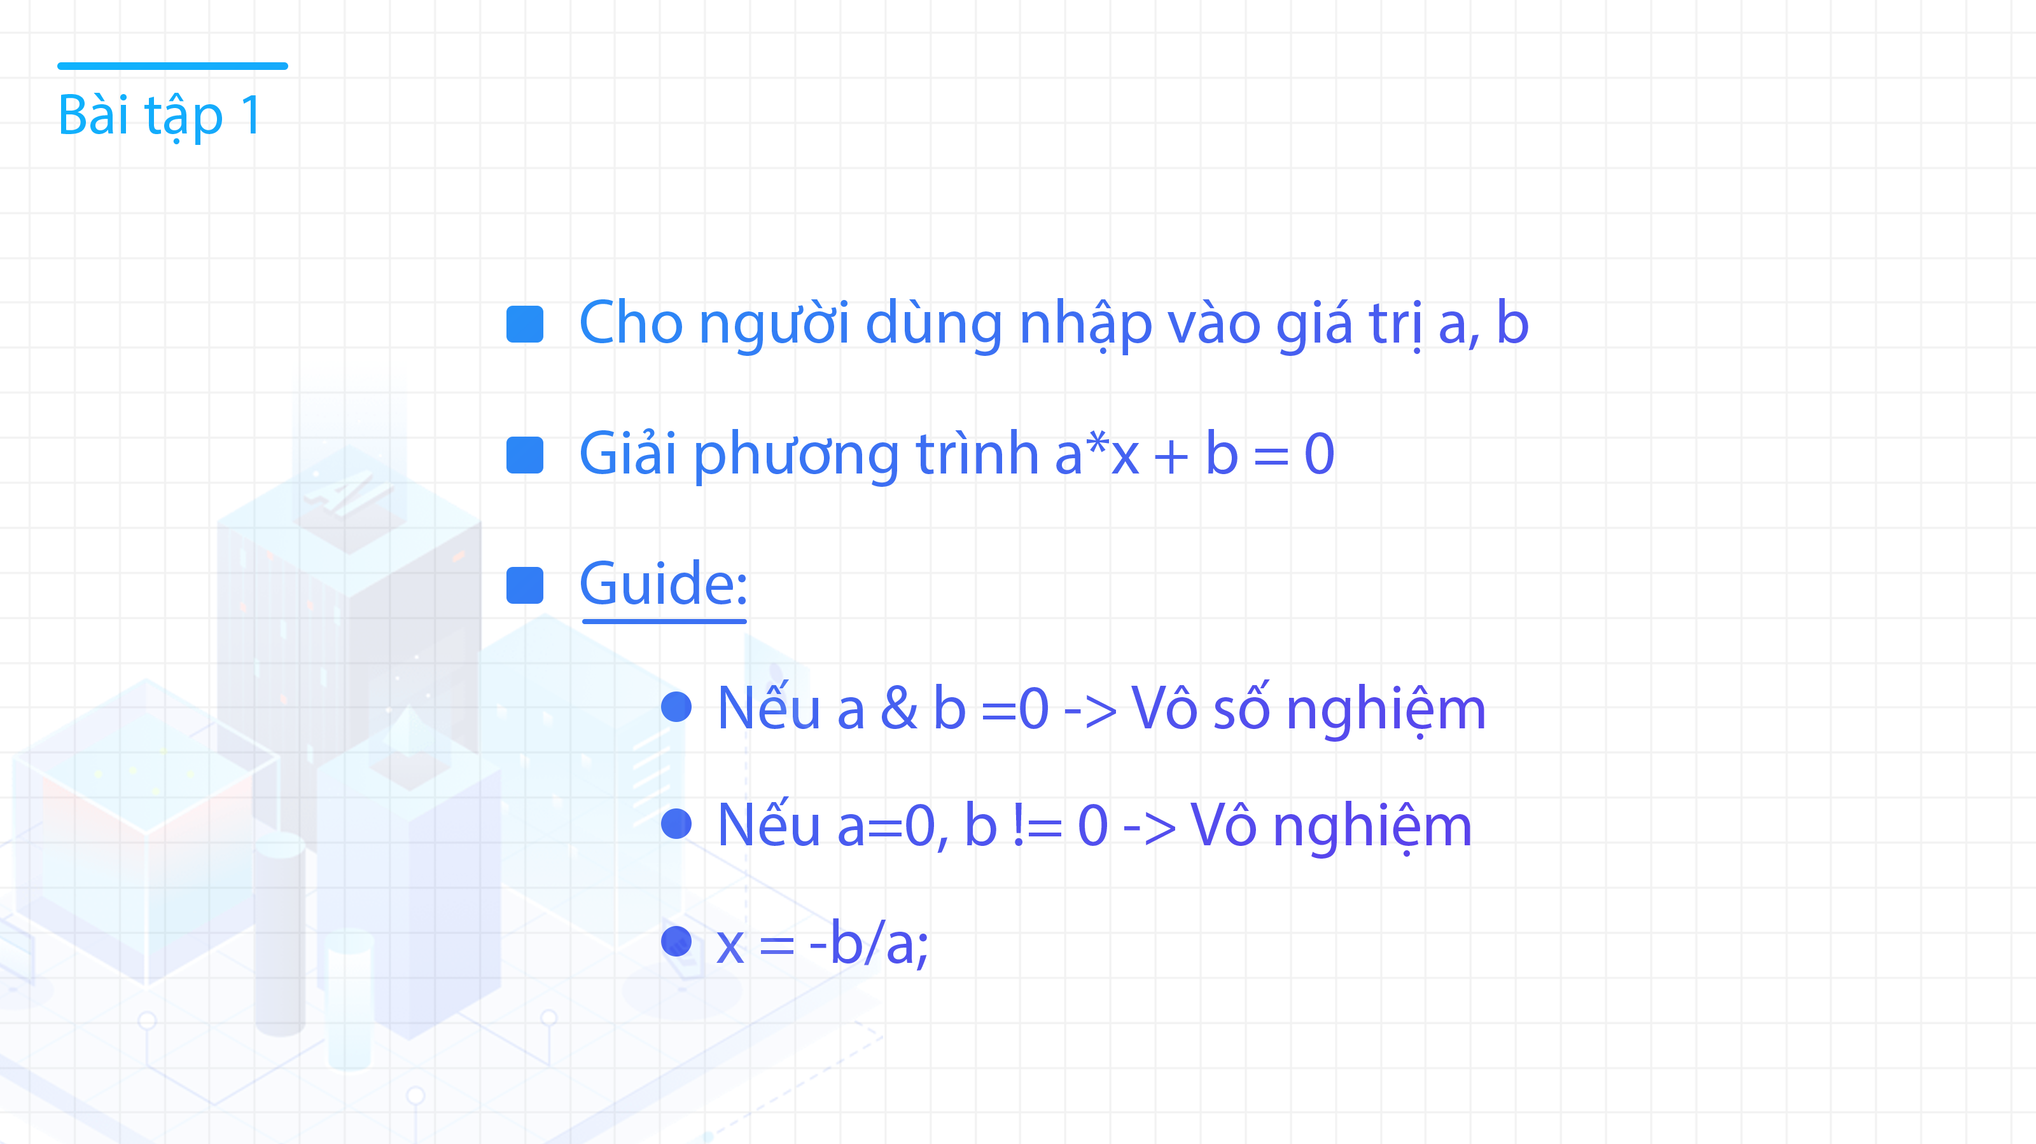
Bài tập
Cho người dùng nhập vào giá trị a, b
Giải phương trình a*x + b = 0
Guide:
Nếu a & b =0 -> Vô số nghiệm
Nếu a=0, b != 0 -> Vô nghiệm
x = -b/a;

Slide 6
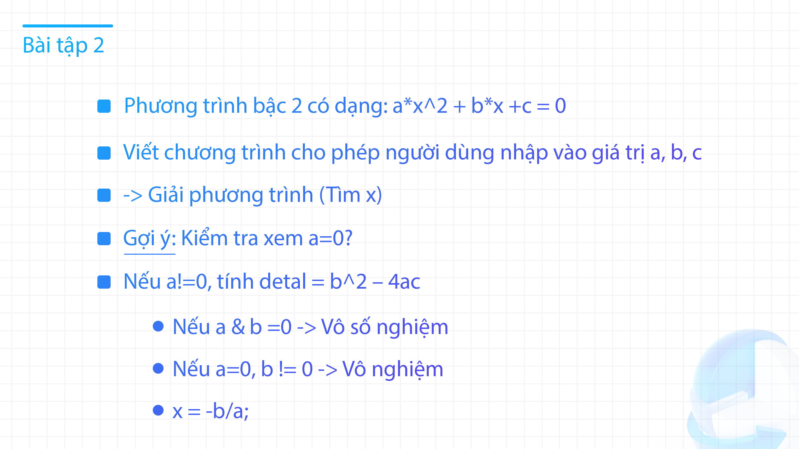
Bài tập
Phương trình bậc 2 có dạng: a*x^2 + b*x +c = 0
Viết chương trình cho phép người dùng nhập vào giá trị a, b, c
-> Giải phương trình (Tìm x)
Gợi ý: Kiểm tra xem a=0?
Nếu a!=0, tính detal = b^2 – 4ac
detal <0 -> vô nghiệm
detal = 0 -> x= -b/a
detal >0 -> x1= (-b- sqrt(detal))/(2a) , x2 = (-b + sqrt(detal))/(2a)

Slide 7
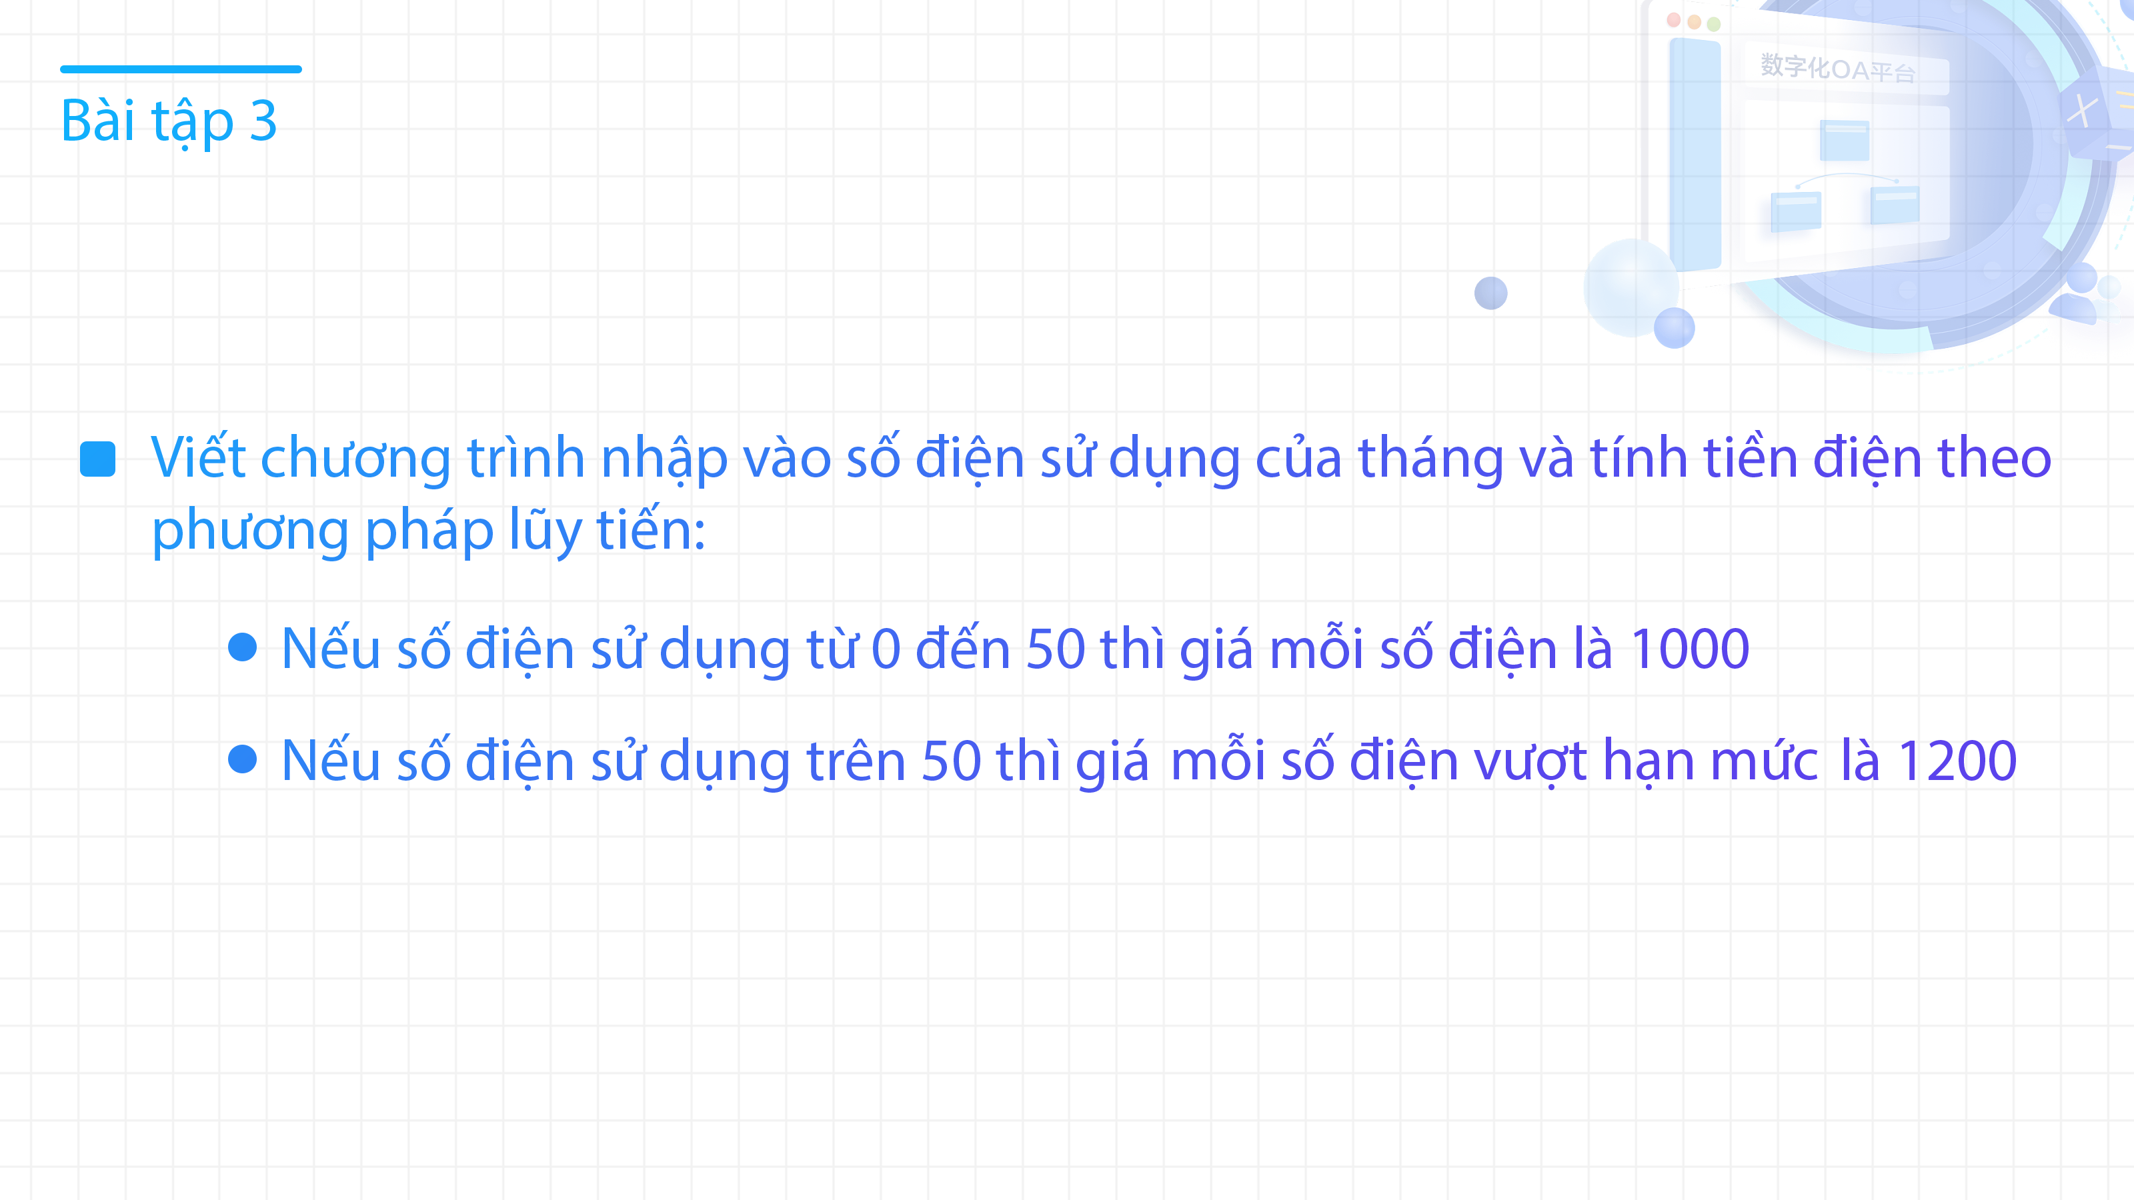
Bài tập
Viết chương trình nhập vào số điện sử dụng của tháng và tính tiền điện theo phương pháp lũy tiến:
Nếu số điện sử dụng từ 0 đến 50 thì giá mỗi số điện là 1000
Nếu số điện sử dụng trên 50 thì giá mỗi số điện vượt hạn mức là 1200

Slide 8
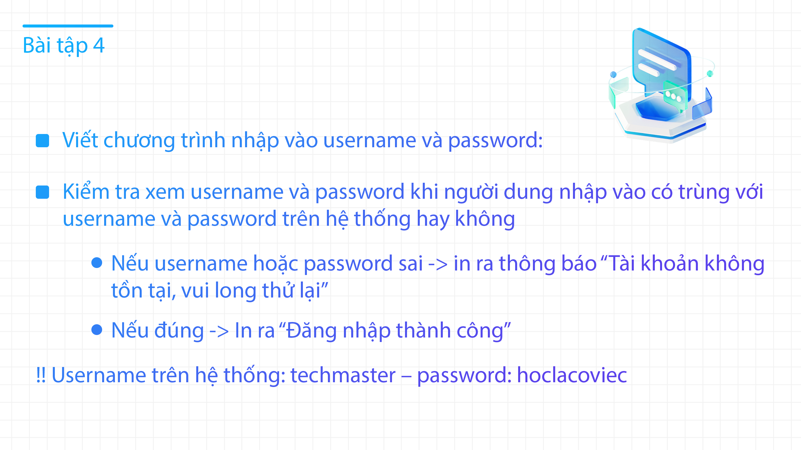
Bài tập
Viết chương trình nhập vào username và password:
Kiểm tra xem username và password khi người dung nhập vào có trùng với username và password trên hệ thống hay không
Nếu username hoặc password sai -> in ra thông báo “Tài khoản không tồn tại, vui long thử lại”
Nếu đúng -> In ra “Đăng nhập thành công”
!! Username trên hệ thống: techmaster – password: hoclacoviec

Slide 9
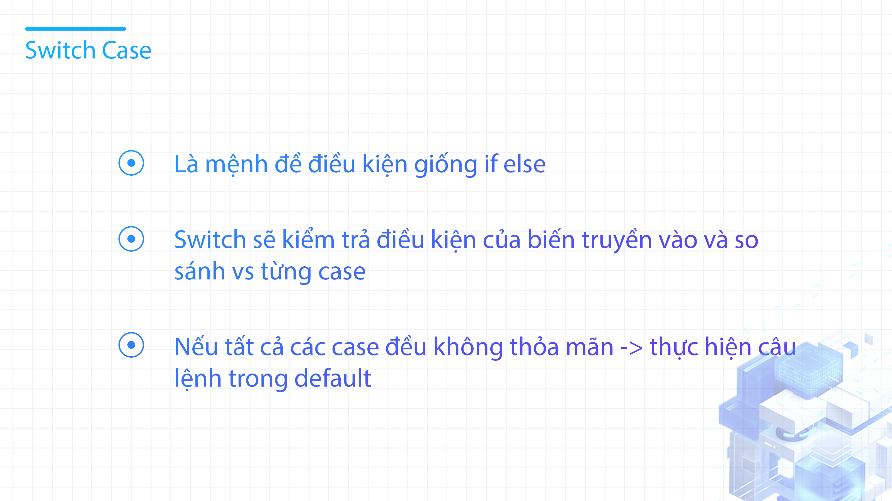
Switch Case
Là mệnh đề điều kiện giống if else
Switch sẽ kiểm trả điều kiện của biến truyền vào và so sánh vs từng case
Nếu tất cả các case đều không thỏa mãn -> thực hiện câu lệnh trong default

Slide 10
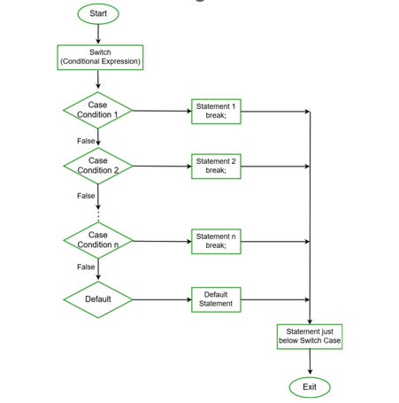
Switch Case

Slide 11
Bài tập - Switch Case
Viết một chương trình cho phép người dùng nhập số tiền và chọn loại tiền tệ (USD, EUR, VND). Sử dụng switch case để chuyển đổi số tiền sang VND.
Note: 1 USD = 24000VND, 1EUR = 28000VND

Slide 12
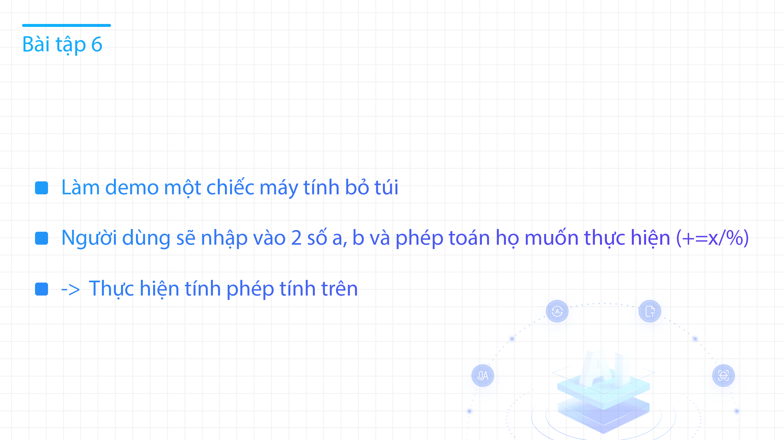
Bài tập
Làm demo một chiếc máy tính bỏ túi
Người dùng sẽ nhập vào 2 số a, b và phép toán họ muốn thực hiện (+=x/%)
-> Thực hiện tính phép tính trên

Slide 13
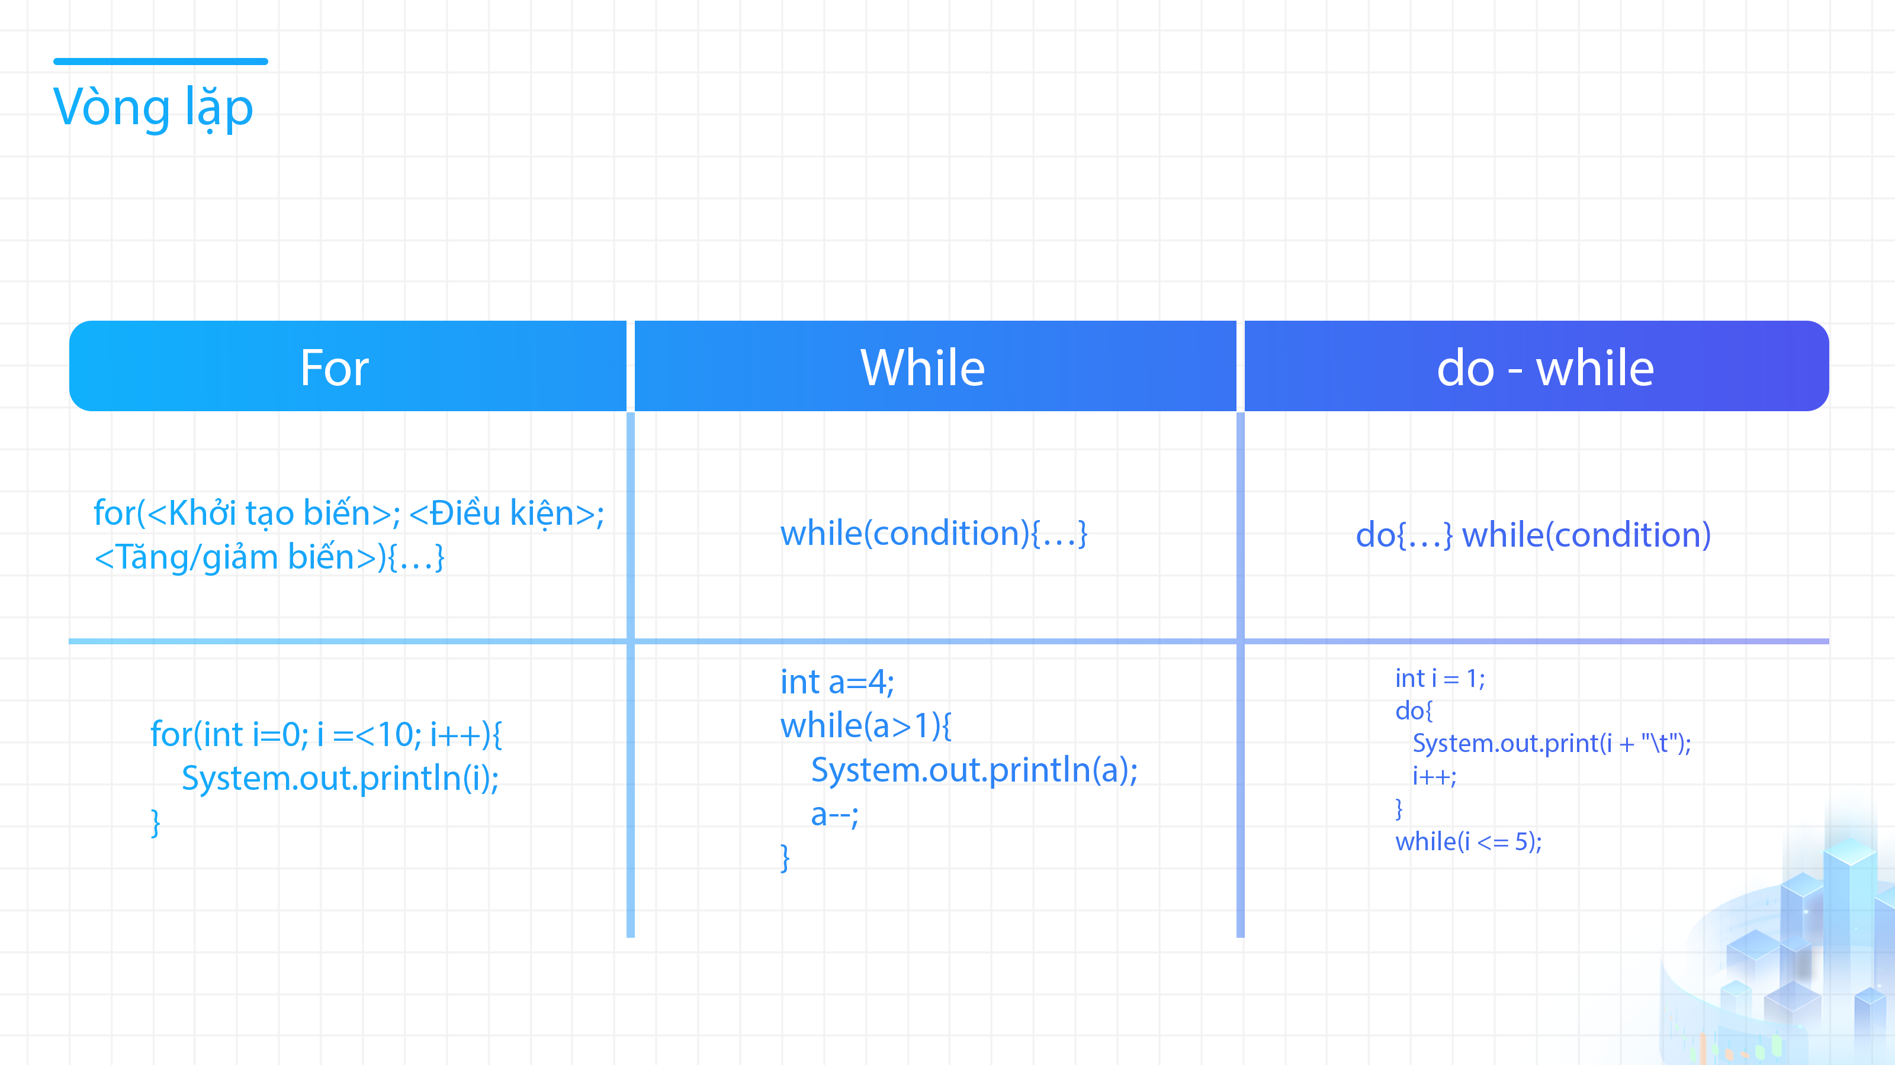
Vòng lặp
For | While | do - while
for(<Khởi tạo biến>; <Điều kiện>; <Tăng/giảm biến>){…} | while(condition){…} | do{…} while(condition)
for(int i=0; i =<10; i++){ System.out.println(i); } | int a=4; while(a>1){ System.out.println(a); a--; } | int i = 1; do{ System.out.print(i + "\t"); i++; } while(i <= 5);

Slide 14
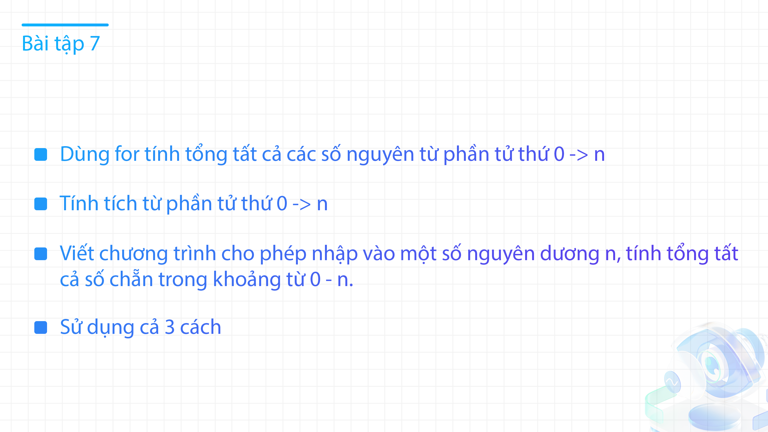
Bài tập
Dùng for tính tổng tất cả các số nguyên từ phần tử thứ 0 -> n
Tính tích từ phần tử thứ 0 -> n
Viết chương trình cho phép nhập vào một số nguyên dương n, tính tổng tất cả số chẵn trong khoảng từ 0 - n.
Sử dụng cả 3 cách

Slide 15
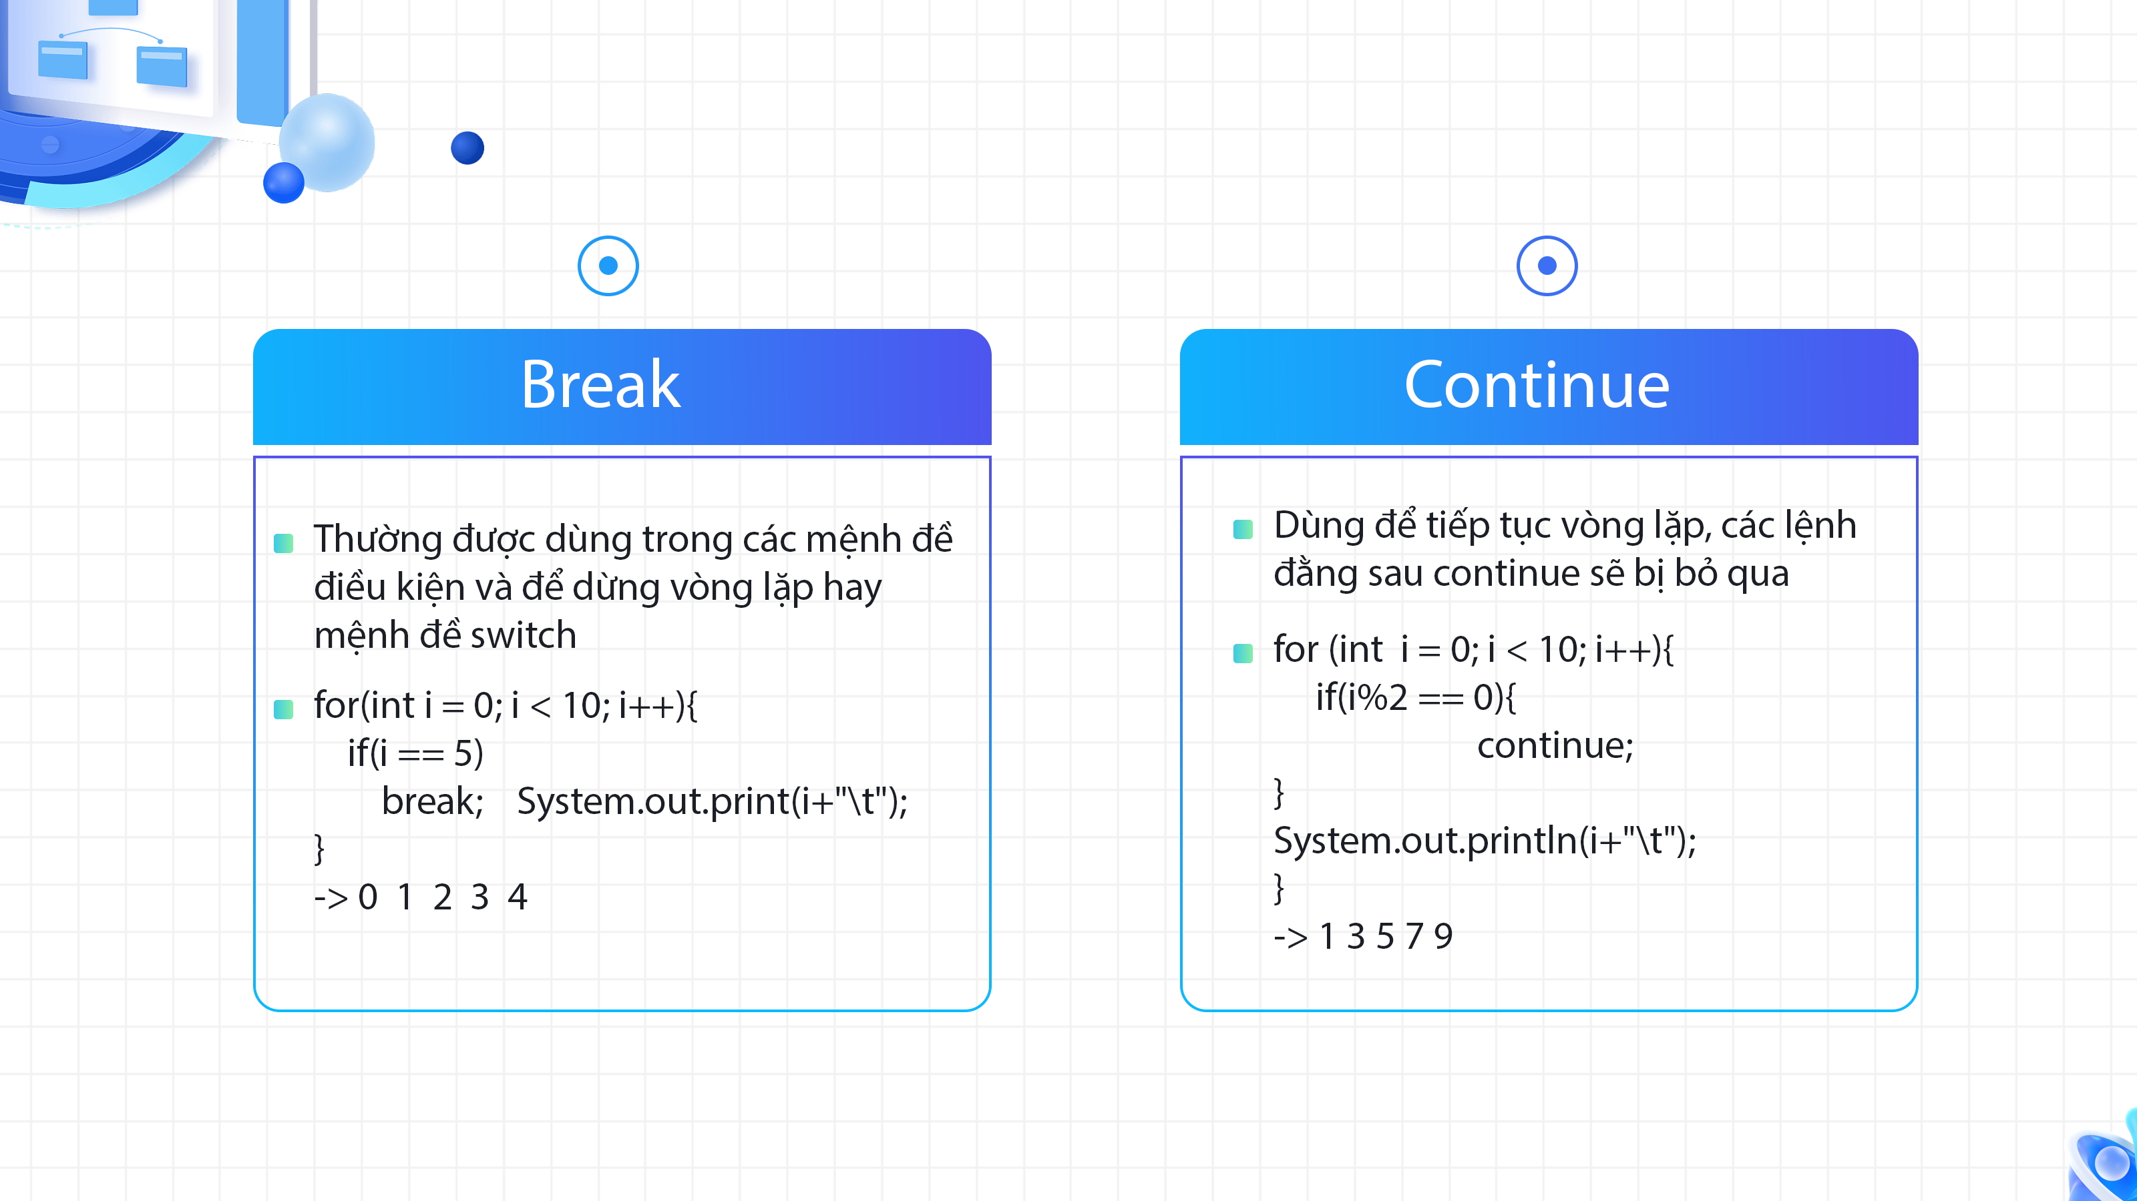
Break
Continue
Thường được dùng trong các mệnh đề điều kiện và để dừng vòng lặp hay mệnh đề switch
for(int i = 0; i < 10; i++){
if(i == 5)
break; System.out.print(i+"\t");
}
-> 0 1 2 3 4
Dùng để tiếp tục vòng lặp, các lệnh đằng sau continue sẽ bị bỏ qua
for (int i = 0; i < 10; i++){
if(i%2 == 0){
continue;
}
System.out.println(i+"\t");
}
-> 1 3 5 7 9

Slide 16
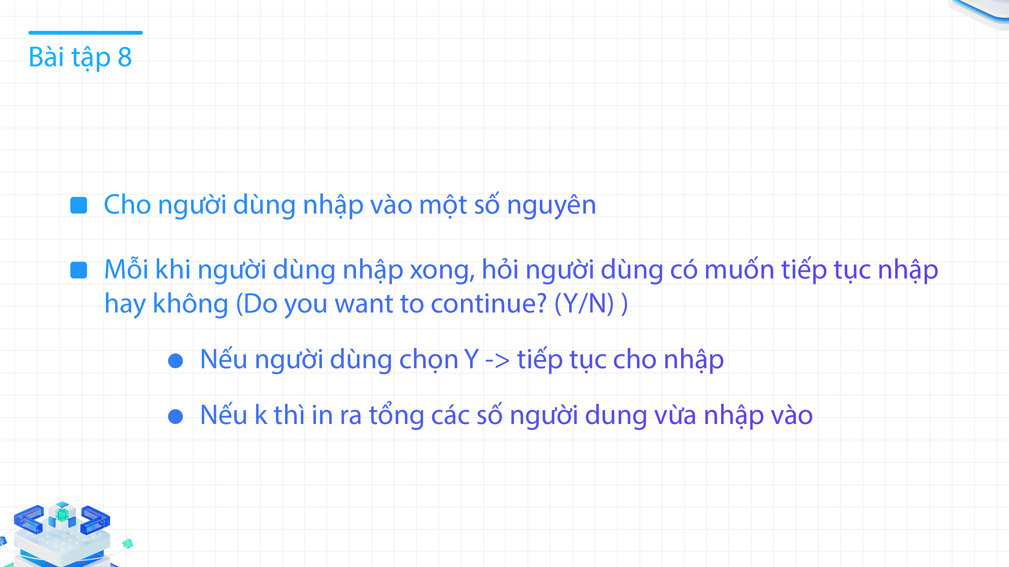
Bài tập
Cho người dùng nhập vào một số nguyên
Mỗi khi người dùng nhập xong, hỏi người dùng có muốn tiếp tục nhập hay k (Do you want to continue? (Y/N) )
Nếu người dùng chọn Y -> tiếp tục cho nhập
Nếu k thì in ra tổng các số người dung vừa nhập vào

Slide 17
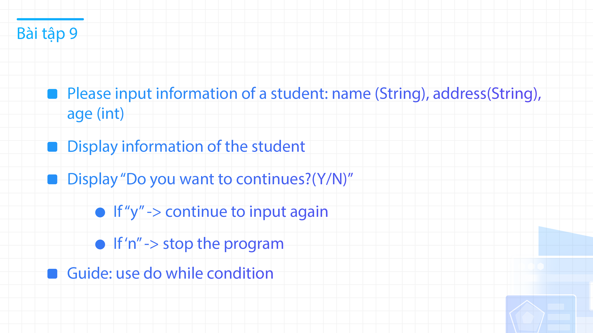
Bài tập
Please input information of a student: name (String), address(String), age (int)
Display information of the student
Display “Do you want to continues?(Y/N)”
If “y” -> continue to input again
If ‘n” -> stop the program
Guide: use do while condition

Slide 18
BTVN
Tạo class Account: username, password, balance
Khởi tạo 1 account với username : techmaster, password: hoclacoviec, balance: 1000000
Khi start chương trình hiển thị yêu cầu người dùng login (nhập username, password)
- Nếu login thất bại -> Thông báo lỗi -> Hỏi người dung có muốn thử lại không?
- Nếu login thành công -> Hiển thị menu cho người dung lựa chọn các tính năng sau:
1. Xem thông tin tài khoản (hiển thị username, password, balance)
2. Rút tiền (cho người dùng nhập vào số tiền muốn rút sau đó in ra biên lai ”Bạn đã rút … vnđ vào lúc …”)
- Mỗi khi người dùng thực hiện xong 1 chức năng sẽ hiển thị câu thông báo “Do you want to continue? (Y/N)
+ Nếu người dùng chọn “Y” -> Hiển thị lại danh sách tính năng cho người dùng chọn
+ Nếu chọn “N” -> Thoát chương trình (System.exit() )
Note: Thực hiện code tách hàm, không được viết hết vào main()

